Slide 1
Tiết 12+13
Bài 6: ĐO THỜI GIAN

Slide 2
1.Đơn vị và dụng cụ đo thời gian:
Tìm hiểu về đơn vị và dụng cụ đo thời gian:
H Đ1:Hãy kể tên các đơn vị đo thời gian mà em biết?

Slide 3
Dụng cụ đo thời gian:
- Dụng cụ đo thời gian là đồng hồ.

Slide 4
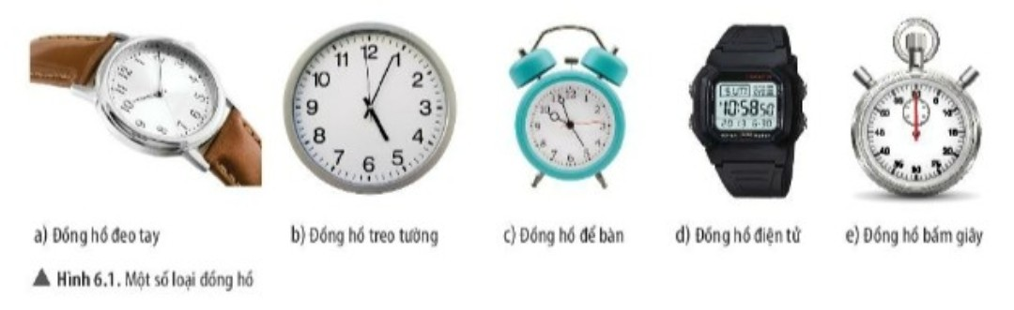

Slide 5
-Đơn vị đo thời gian trong hệ thống đo lường chính thức của nước ta hiện nay là giây (second), kí hiệu: s
1 phút = 60 s
1 giờ= 60 phút= 3600 s
1 ngày = 24 giờ =86400 s

Slide 6

ĐƠN VỊ ĐO THỜI GIAN
1 phân = 15s
1 khắc = 15 phút
1 canh = 2 giờ
Tuần trăng
Năm âm lịch
……
giây (s)
1 phút (min) = 60s
1 giờ (h) = 60 phút
1 ngày đêm = 24 giờ
Tuần
Tháng
Năm dương lịch
Thập niên
Thế kỉ
……

Slide 7
Hoạt động 2:
Ngoài những loại đồng hồ được liệt kê trong hình 6.1, hãy kể thêm 1 số loại đỗng hồ mà em biết?

Slide 8

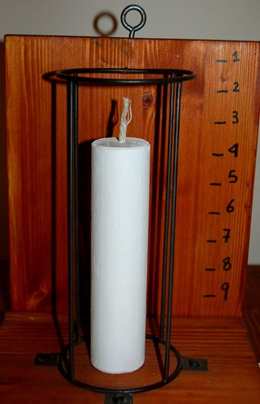
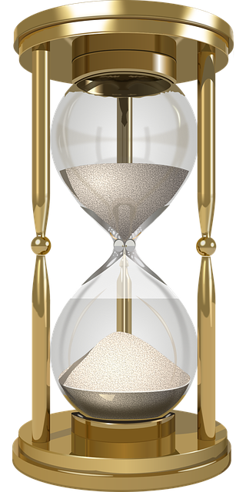
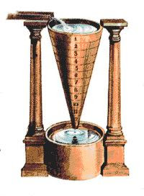
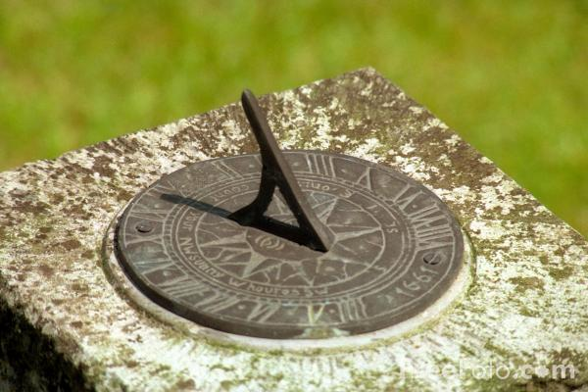
DỤNG CỤ ĐO THỜI GIAN CỔ
1
3
4
5
2

Slide 9
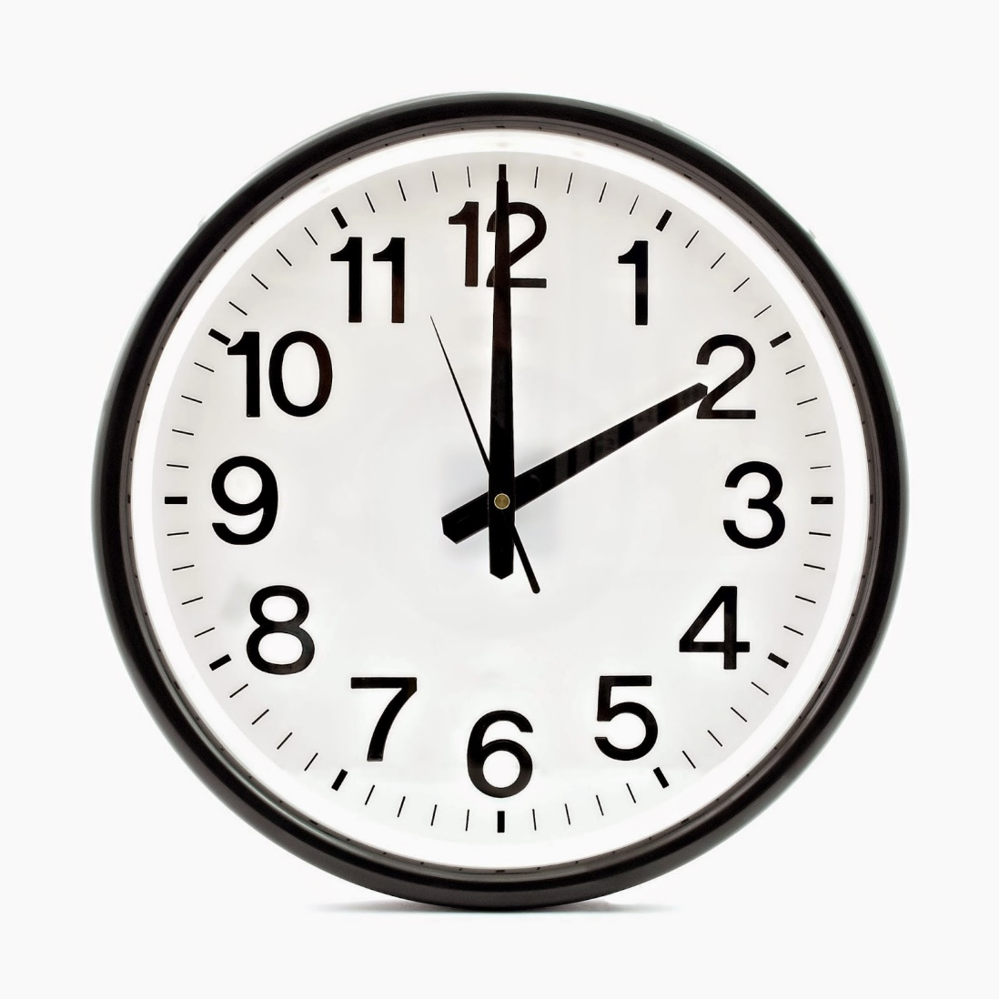
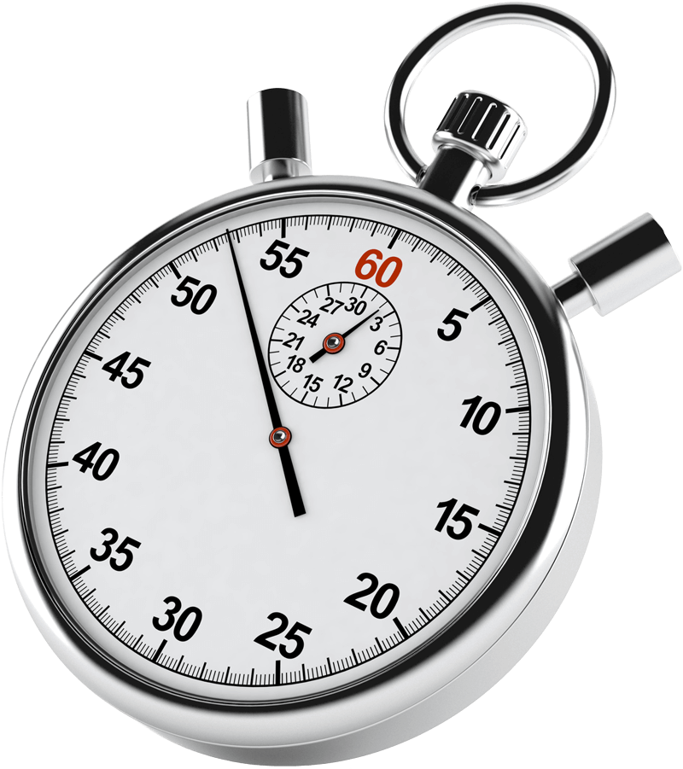
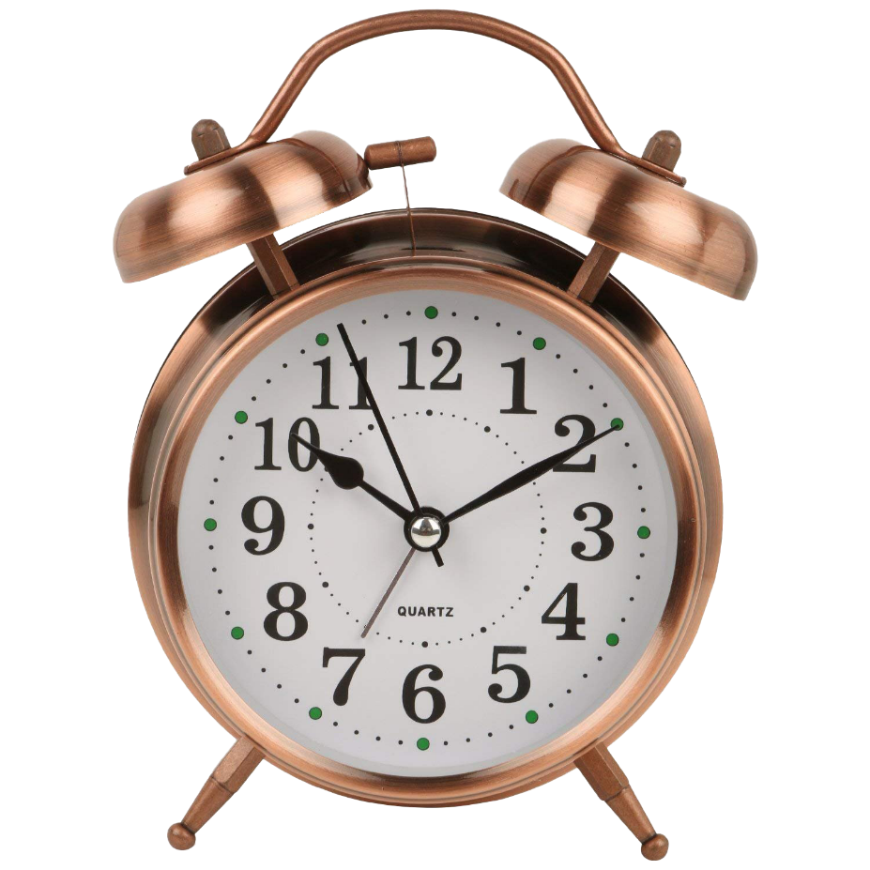
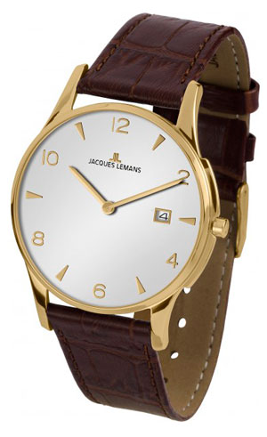
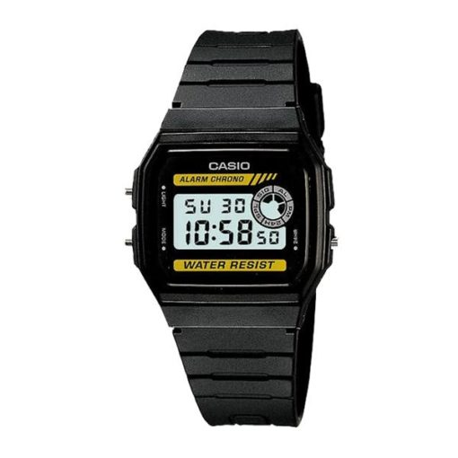
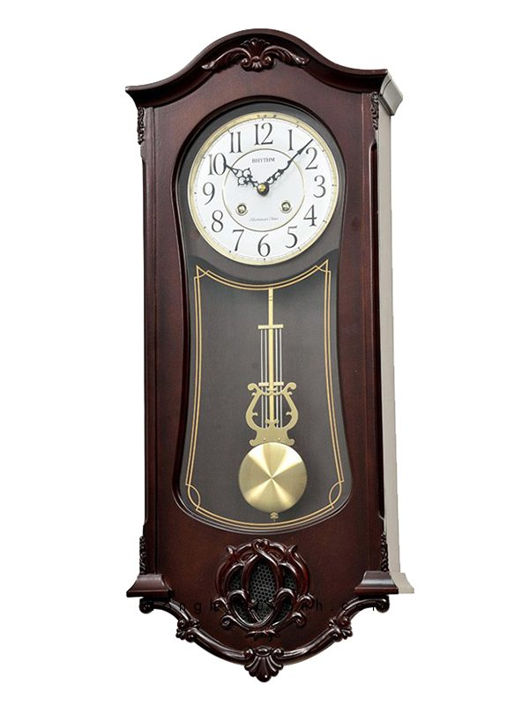
DỤNG CỤ ĐO THỜI GIAN HIỆN ĐẠI
1
3
5
2
4
6

Slide 10
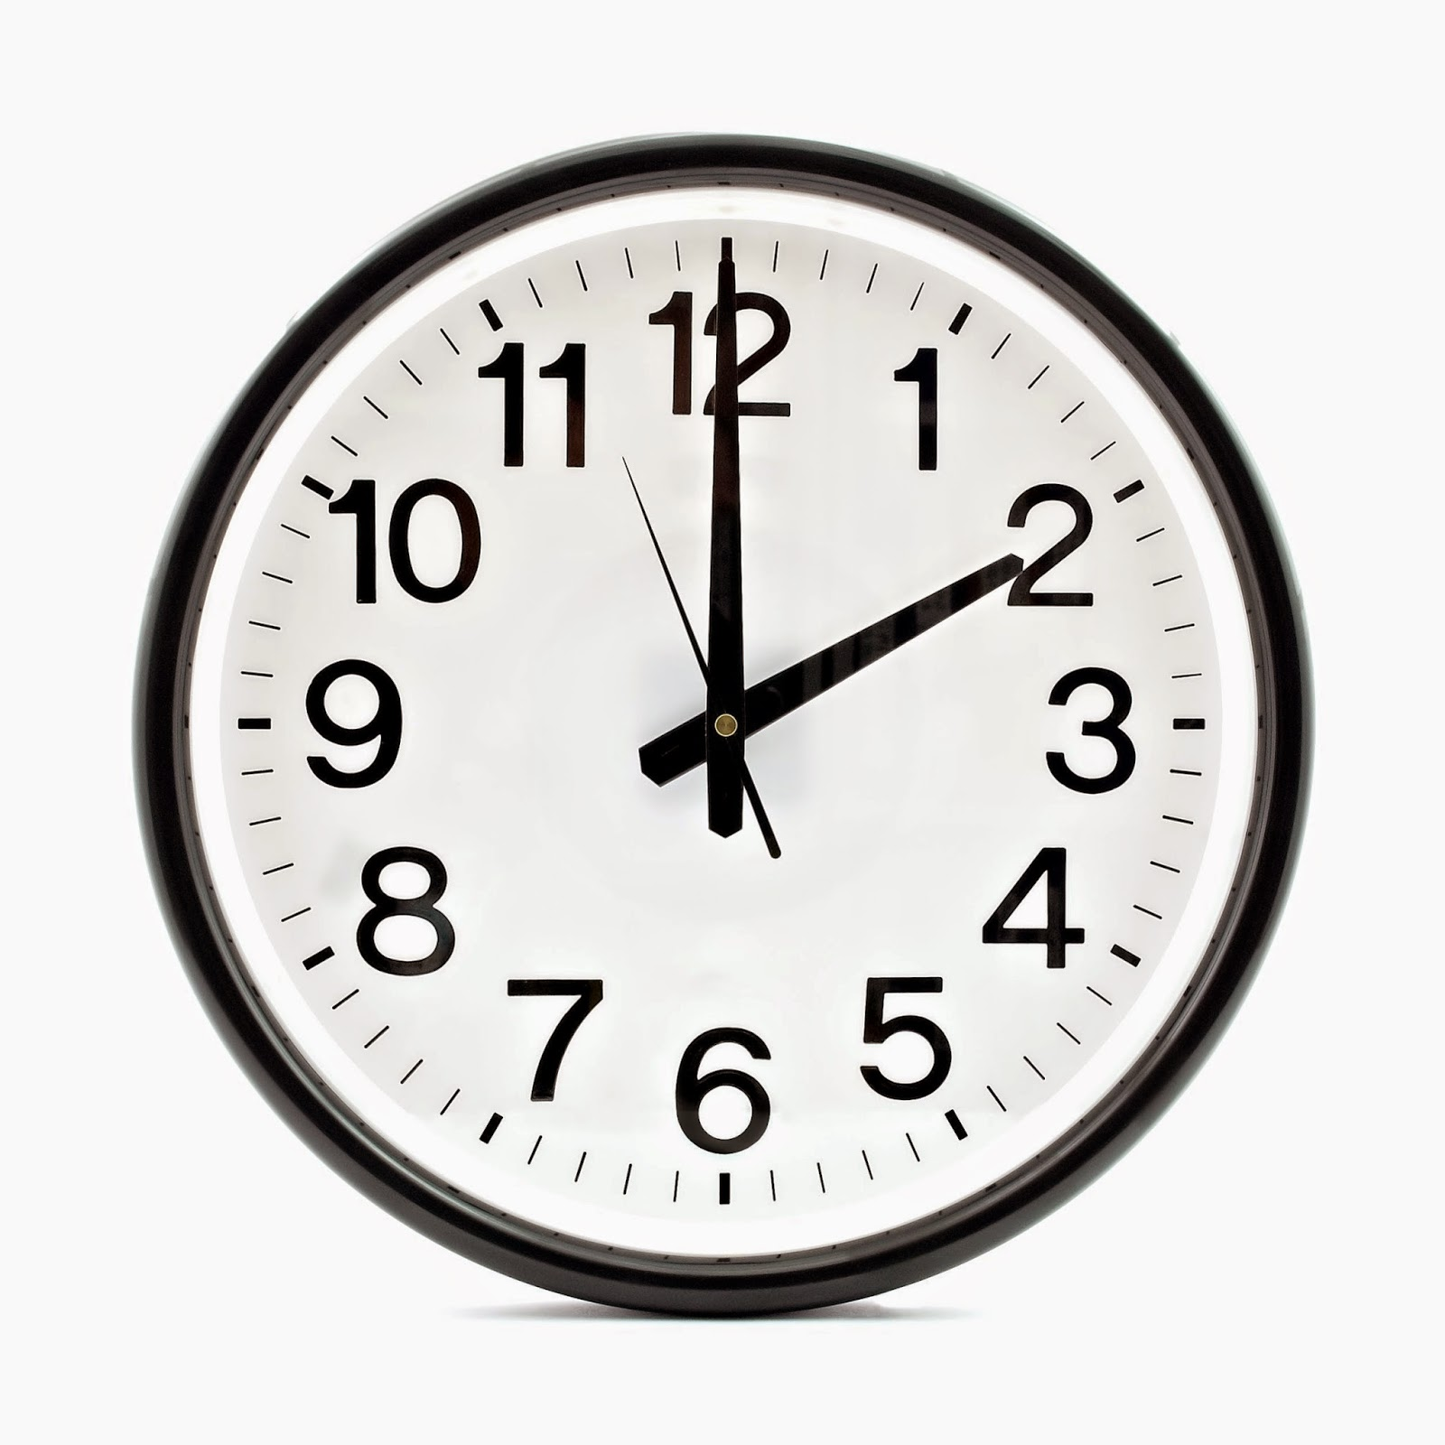
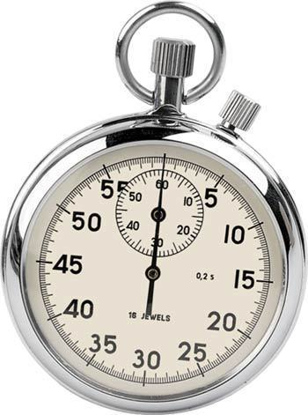
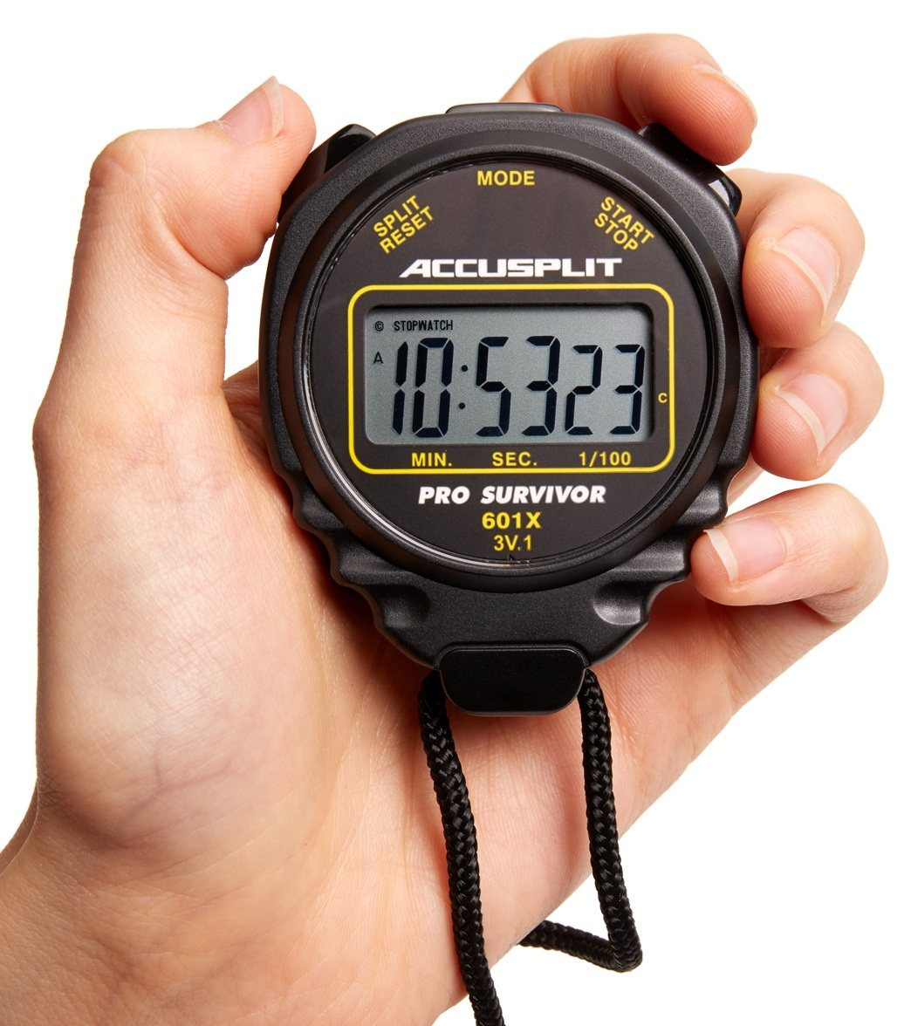
ĐCNN CỦA DỤNG CỤ ĐO
1
2
3
ĐCNN: 1s
ĐCNN: 0,2s
ĐCNN: 0,01s

Slide 11
2. Thực hành đo thời gian:
Ước lượng thời gian và lựa chọn đồng hồ.
Để lựa chọn đồng hồ đo thời gian của 1 hoạt động cho phù hợp, chúng ta cần ước lượng thời gian của hoạt động đó trước khi đo.

Slide 12
?
Em hãy quan sát hình 6.2 và cho biết cách hiệu chỉnh đồng hồ ở hình nào là thuận tiện hơn khi thực hiện phép đo thời gian?

Slide 13
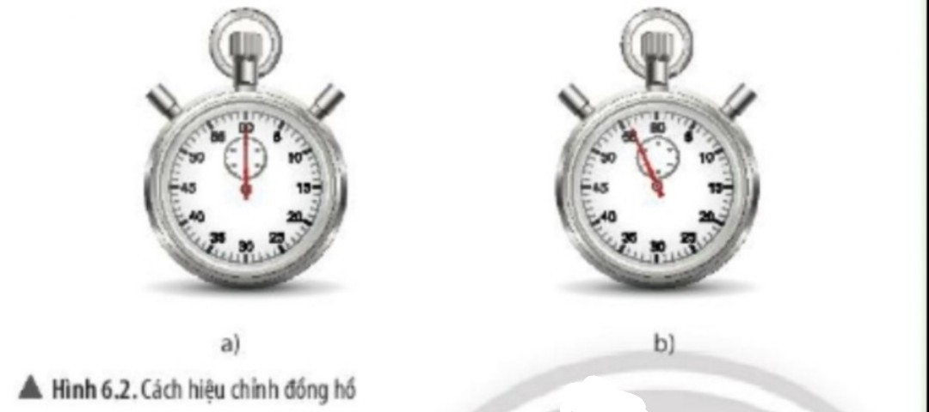
Sử dụng đồng hồ đúng cách:
Cách hiệu chỉnh đồng hồ

Slide 14

CÁC BƯỚC ĐO THỜI GIAN BẰNG ĐỒNG HỒ
Khi đo thời gian của một hoạt động, ta cần:
Ước lượng khoảng thời gian cần đo.
Chọn đồng hồ đo phù hợp.
Hiệu chỉnh đồng hồ đúng cách trước khi đo (nếu có).
Thực hiện đo thời gian bằng đồng hồ.
Đọc và ghi kết quả đo đúng cách theo vạch chia gần nhất và theo ĐCNN.

